Slide 1
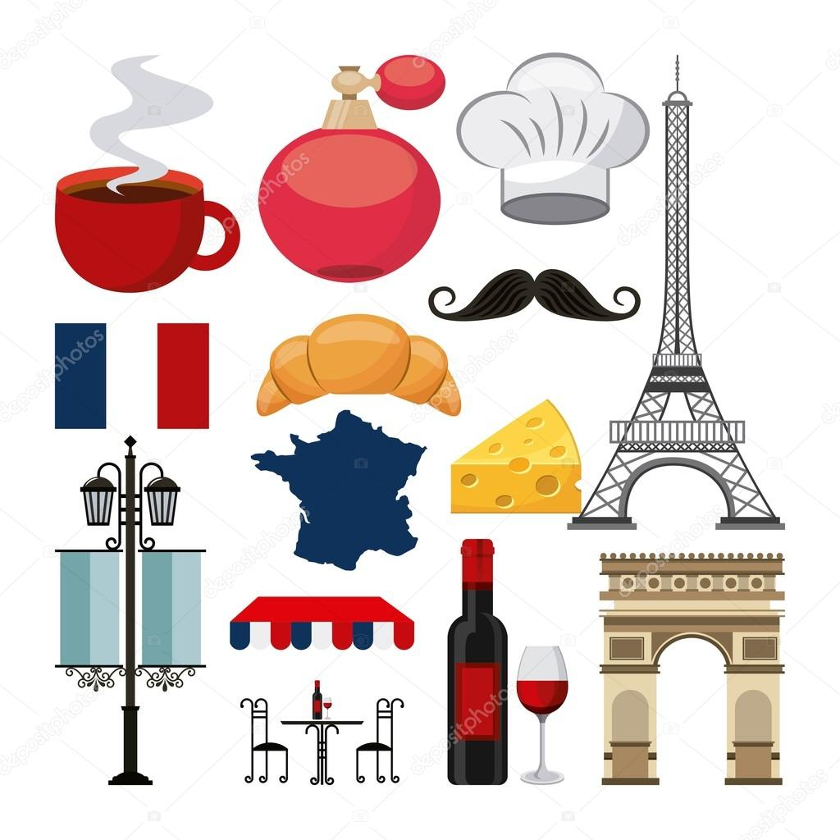

Francia kultúra
Készítették: Fodor Adrienn, Molnár Ramóna, Szíva László, Kovacsics Krisztián, Tulok Máté

Slide 2
Kultúrális változások
Emberi erőforrás átértékelődik – a globalizáció miatt
A napi munkagyakorlatban: eltérő hagyományok és munkakultúra
A technológiai orientáció már nem elég a versenyelőny megszerzéséhez és megtartásához – az előny a dolgozók menedzselésében van
Az eltérő kulturális háttér sok konfliktust szül
Nyugati országokban szabad vélemény nyilvánítás, önálló munkavégzés
Asszertivitás

Slide 3
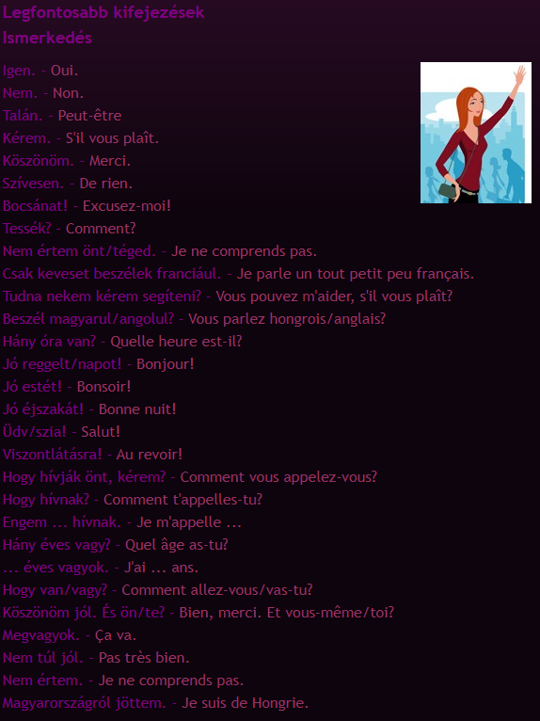
„Ahány ház, annyi szokás” Francia szokások
Franciáknál franciául
Nem fogsz leülni a tömegközlekedési eszközökön
Ne légy műveletlen: ne felejts el köszönni
Udvariasság

Slide 4
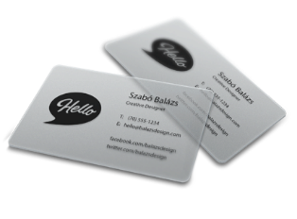
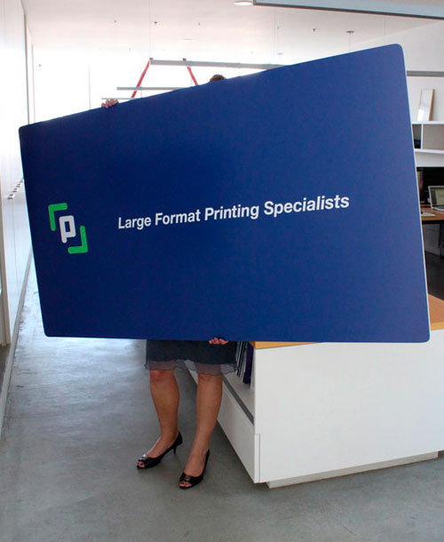
Névjegykártya
A francia etiketten alapul – szabályait az egész világon elfogadták
Téglalap alapú 9x5 cm-es kartonlap
Érdekesség: már a kínaiak is használtak hasonlókat néhány évezreddel ezelőtt
Rendeltetése, hogy megmutassa tulajdonosa nevét, címét , beosztását
Mérete tükrözte a tulajdonos hatalmasságát, gazdagságát

Slide 5

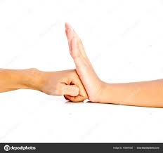
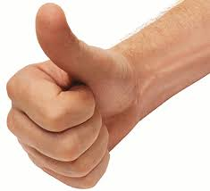
Üzleti tárgyalás
A legalkalmasabb délelőtt 9-től 12-ig és délután 3-tól
Fontos a felkészültség – mondanivaló logikus érvekkel ellátott alátámasztását
A franciák élénk vitapartnerek és céltudatosak, minden részletet alaposan átbeszélnek
Hosszú tárgyalások
Nehezen hoznak döntést

Slide 6
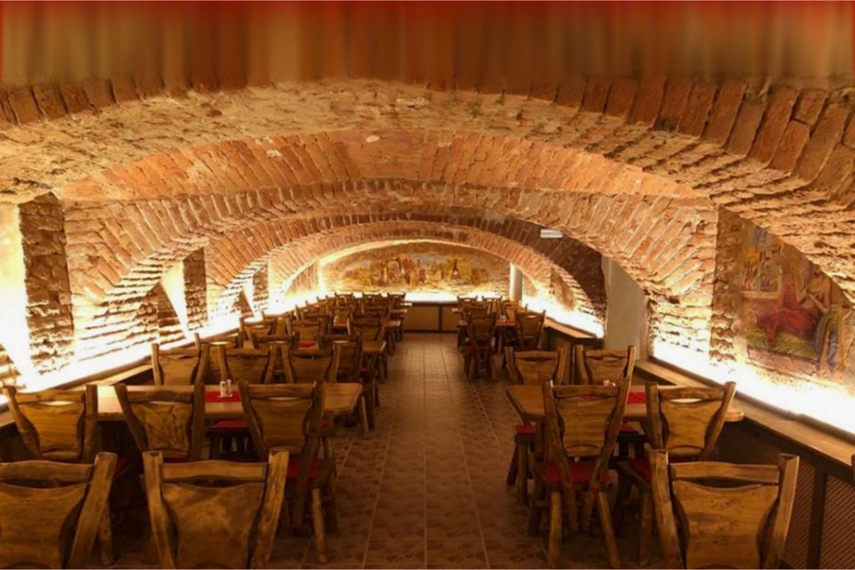
Étteremben
A hivatalos megbeszélések ebéd vagy vacsora közben zajlanak (de az üzletről a főétel előtt nem beszélnek)
Étkezés előtt nem szokás „aperitif” ital fogyasztása és az étkezések közötti dohányzás
Az étkezéshez bort kínálnak

Slide 7
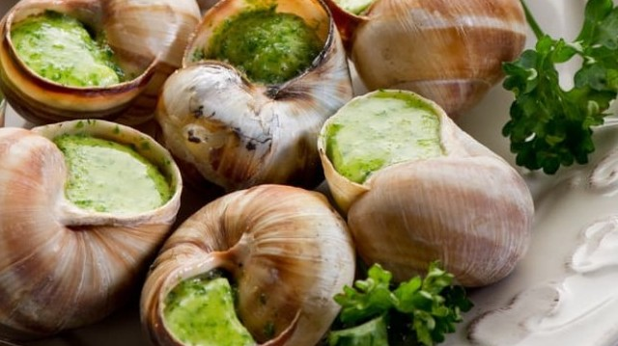
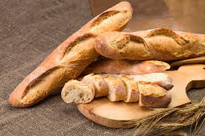
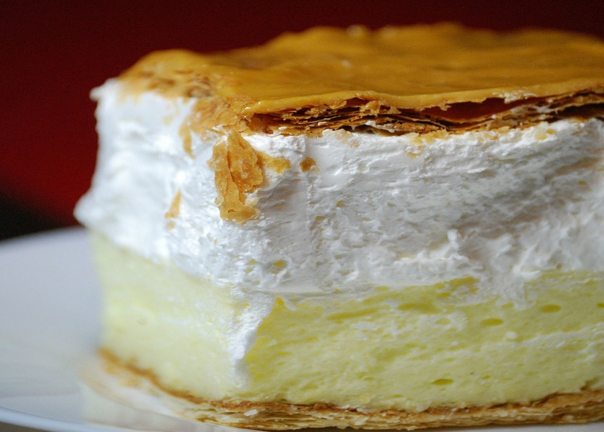
Világhírű francia konyha
Magyar konyhától eltérően kerülik az erős ízeket
Rajonganak a harmonikus ízekért
Nem esznek sokat, inkább sokfélét
Főzéshez vaj, vagy olaj a zsír helyett
Esti főétkezés
Változatos ételek – halak, rákok, zöldségek
Saláta a fő étkezés után, de hozzá se illetlenség

Slide 8
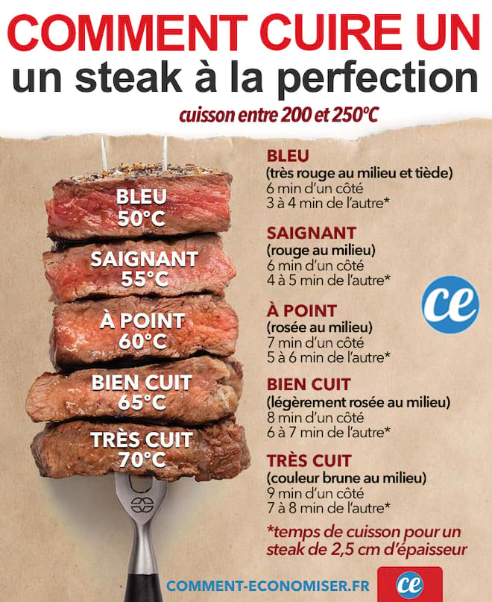
Világhírű francia konyha - Húsok
Sültjeiket 3 féle módon készítik - ahogy a vendég kéri
„Au bleu” – kéken Csak egy pár pillanatra forró rostra teszik az ételt
„saignant” A húsnak 2-3 mm-es kérget sütnek, a belseje nyers
„bien-quit” – jól átsütve

Slide 9
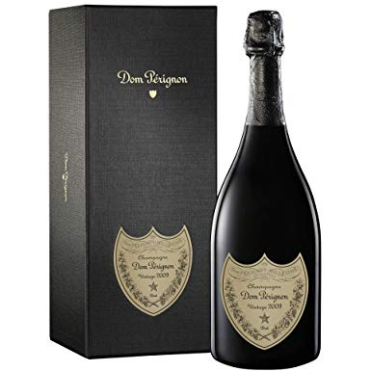
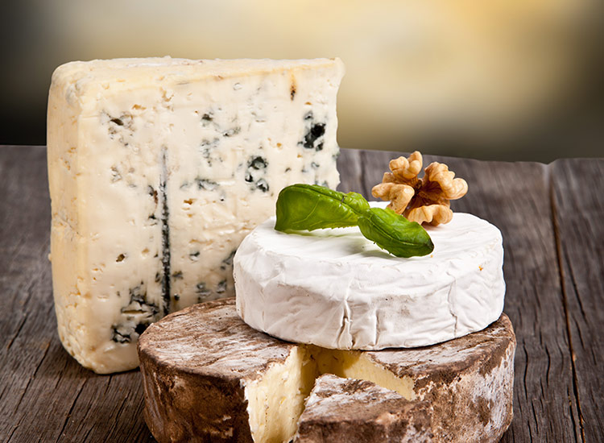
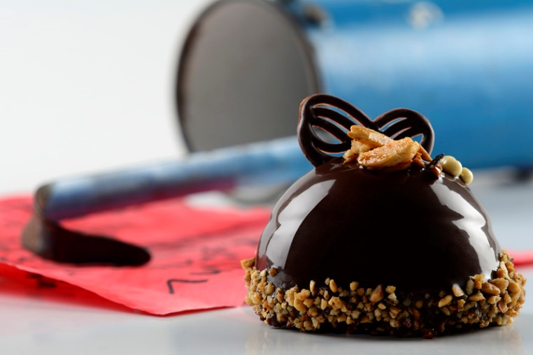
Világhírű francia konyha
Ne együnk gyorsan – A franciák az étkezés minden percét kiélvezik
Desszert előtt kínálják a sajtokat
Desszertek: felfújtak, parfék, különböző krémek
Francia pezsgők, konyak, de az étkezés fő itala a bor
Ételsorhoz illő borok

Slide 10
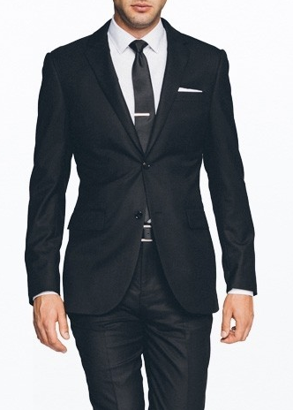
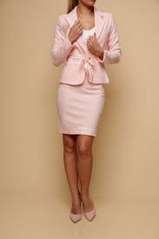




Öltözködés
Sötét öltöny, világos ing, nyakkendő – férfiaknál Klasszikus kosztüm – nőknél
Ha azt mondom Párizs, te azt mondod: divat
A divatipar fellegvára
A francia nő a stílusosságot a férfiaktól is elvárja

Slide 11
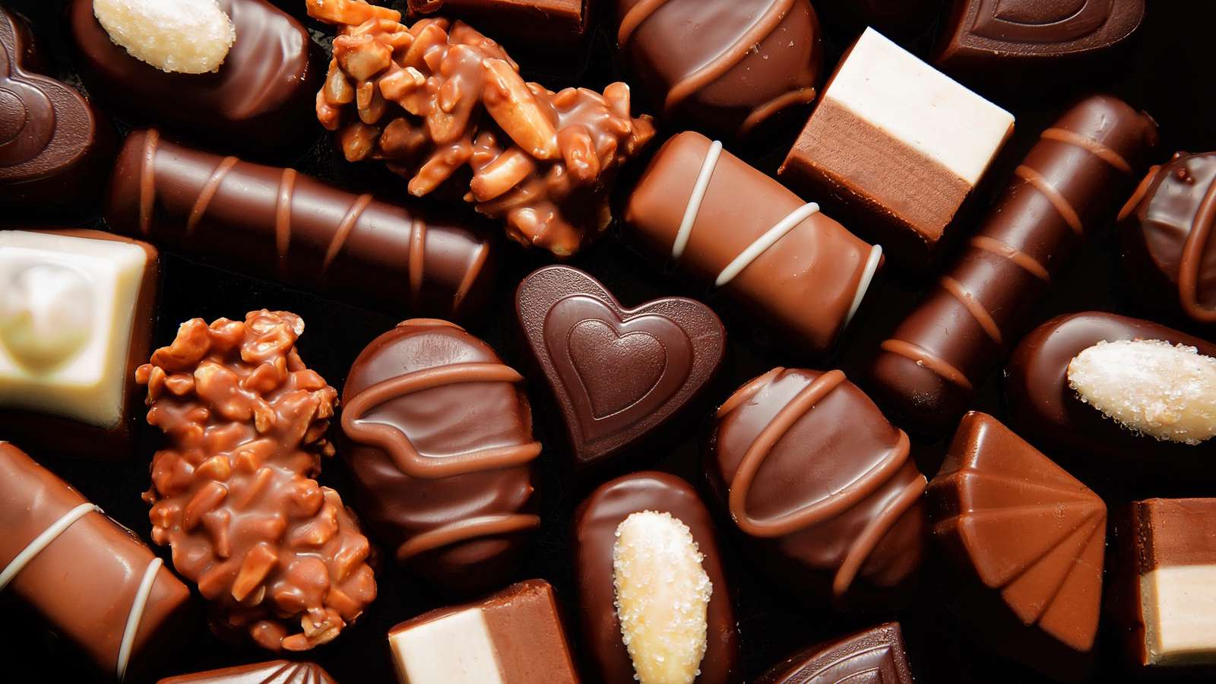
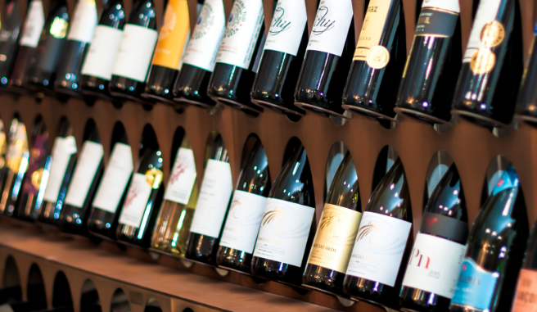


Ajándék
Az első találkozásnál nem szokás ajándékot adni
Virág és vacsora: ha egy francia az otthonába hív meg vacsorázni, ne legyünk illetlenek és honoráljuk ezt (pl.: egy csokor virággal)
Ajándék ötletek, amit franciáknak adhatunk: csokoládé, minőségi bor, gyöngyvirág, parfüm

Slide 12
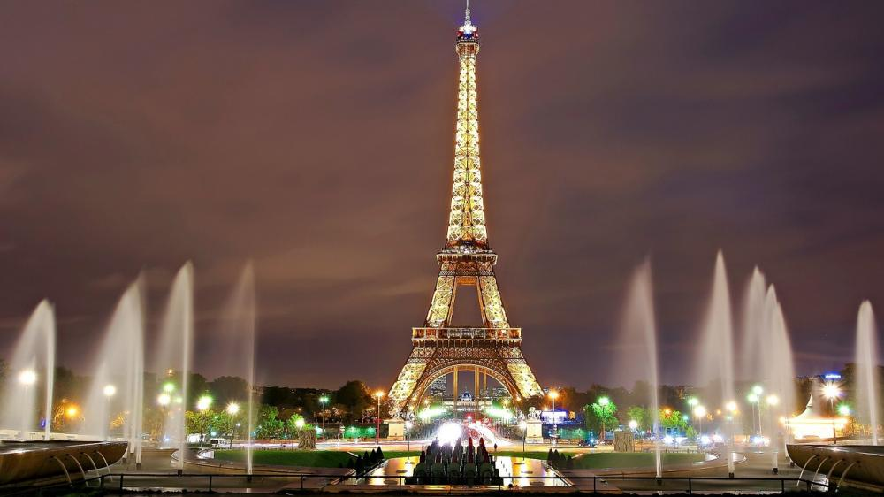
Érdekességek
Franciaországot keresi fel a legtöbb turista a világon (évente több, mint 75 millió fő)
A legtöbbet fotózott épület is az országhoz kötődik (Eiffel-torony)
Félhivatalos neve a sajtóban – magyarra fordítva – Hatszög
Húsvétkor a Rómából visszatérő harangok potyogtatják le az égből a gyerekeknek a jellegzetes édességet
Több, mint 400 különböző francia sajt létezik

Slide 13
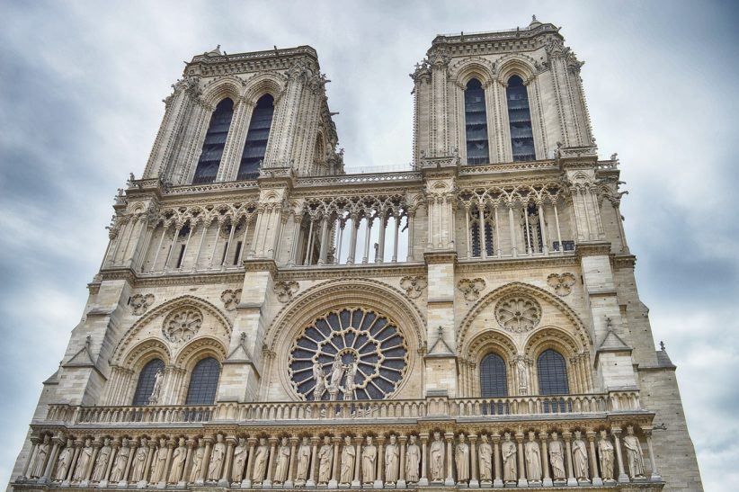
Érdekességek
Karácsonyi szokás, hogy az éjféli mise után ülnek csak le vacsorázni
Törvény írja elő, hogy hatemeletesnél magasabb épületeket nem lehet felhúzni a francia fővárosban
A világ egyik leghíresebb és legnagyobb temploma, a Notre Dame közel 200 éven át épült

Slide 14
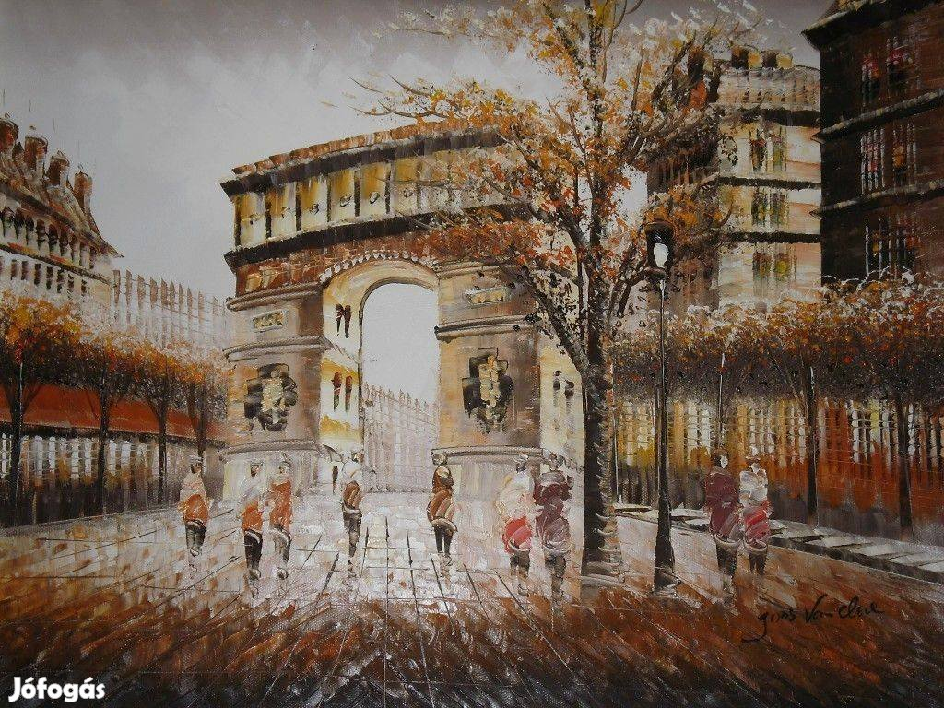
„…Párizs, Párizs, Ember-sűrűs, gigászi vadon.”
(Ady Endre: Párizs az én Bakonyom)

Slide 15
Köszönjük a figyelmet!

